Slide 1
Я досліджую світ
1 клас
людина і світ
Урок 75
Мої досліди.
Як виявити невидимку-повітря?

Slide 2
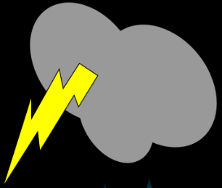
Налаштування на урок
Вправа «Прогноз погоди»
Обери собі позначку погоди, що відповідає зараз твоєму внутрішньому стану (настрою), та прочитай коментар до картки.
Ось дзвінок сигнал подав —
До роботи час настав.
Тож і ми часу не гаймо,
А урок свій починаймо.
Ти роздратований/а, готовий/а метати блискавки. Заспокойся, адже від твоїх блискавок можуть постраждати інші. Все буде добре!
Якщо на душі опади, згадай, що після зливи часто буває райдуга
На душі зимно та сніжно. Не забувай, що сніжинки та крижинки однаково розтануть
Сьогодні у тебе на душі сонячно, отже, зумієш своїм теплом зігріти своїх друзів

Slide 3
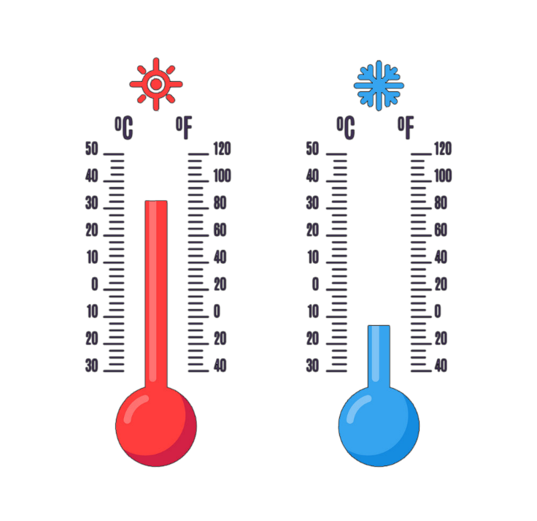
Вправа «Синоптик»
Ясно хмарно похмуро
дощ гроза сніг
Яка зараз пора року?
Який стан неба?
Яка температура повітря?
Який місяць року?
Чи були протягом доби опади?
Яке число місяця?
Погода вітряна чи безвітряна?
Який день тижня?

Slide 4
Слово вчителя
Куди ступиш – всюди маєш,
хоч не бачиш, а вживаєш.
До якої природи належить повітря?
Повітря
Кому і для чого воно потрібно?
Чому повітря називають невидимкою?
Щоб виявити невидимку-повітря, проведи досліди. Уважно спостерігай, а потім доповни речення.

Slide 5
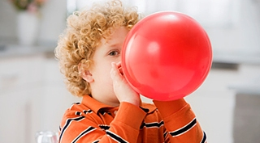
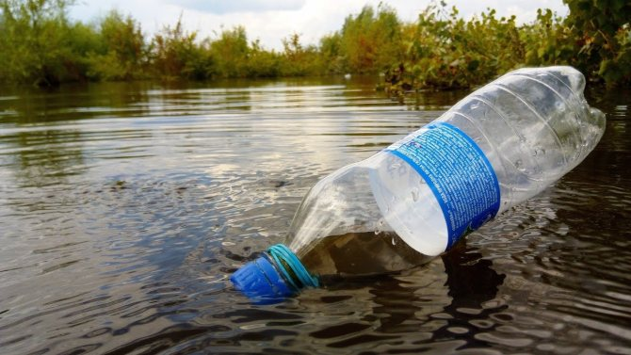
Досліди
Надуй повітряну кульку.
Поклади закорковану «порожню» пляшку у воду?
Повітря є всюди
Повітря легше води
Якщо надути кульку, то вона наповниться … .
Закоркована «порожня» пляшка у воді не потоне. У ній міститься …
Підручник.
Сторінка
50

Slide 6
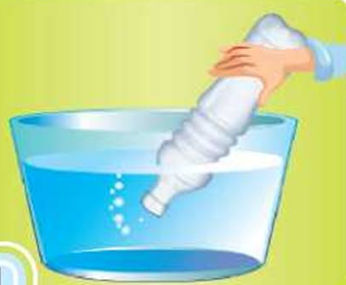
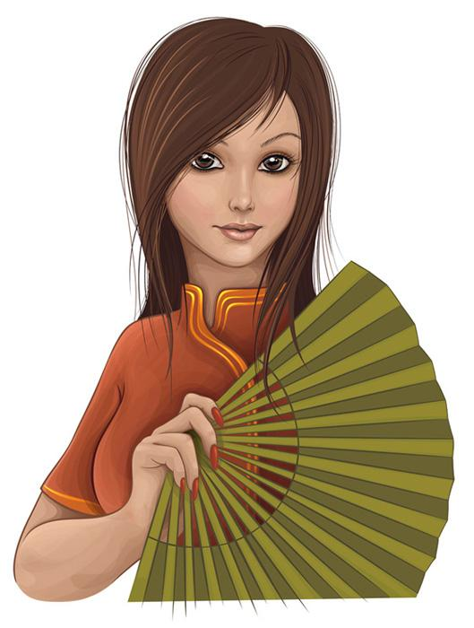
Досліди
Занур порожню пляшку у воду. Що ти бачиш?
Що ти відчуваєш, коли махаєш перед обличчям віялом?
Якщо порожню пляшку занурити у воду, то з неї вийдуть бульбашки …
Поміркуй, чи була вона насправді порожня.
Рух повітря.
Отже, повітря рухається.
Підручник.
Сторінка
50

Slide 7
Досліди
У склянку з водою опусти трубочку і подуй в неї. Що ти бачиш?
Бульбашки – це повітря. Воно піднімається догори.
Отже, повітря легше за воду.

Slide 8
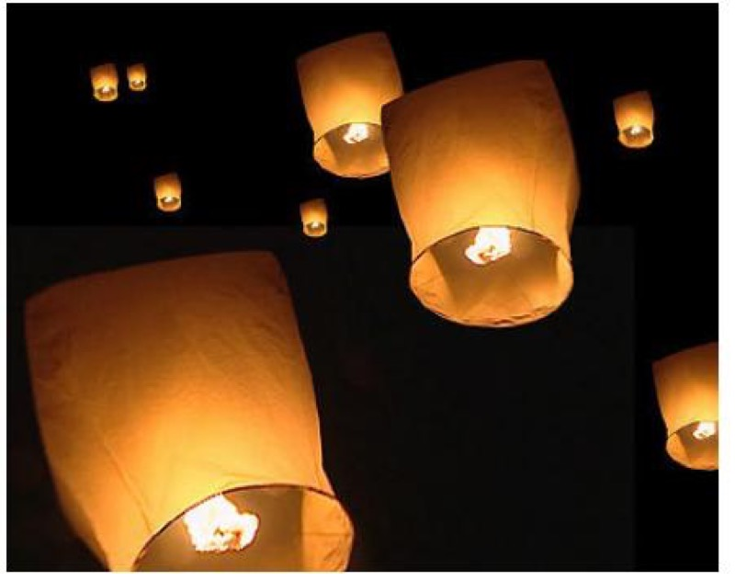
Поміркуй. Чому ліхтарики піднімаються вгору?
Тепле повітря легше, ніж холодне. Саме тому ліхтарики піднімаються вгору.

Slide 9
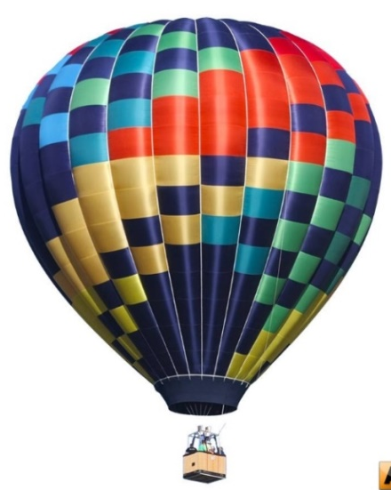
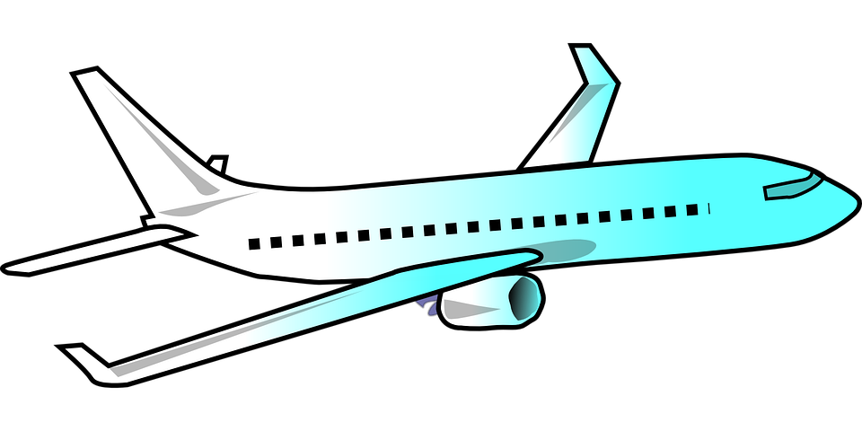
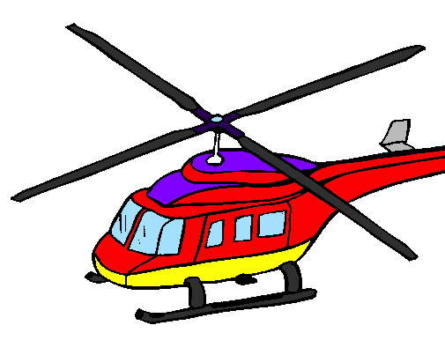
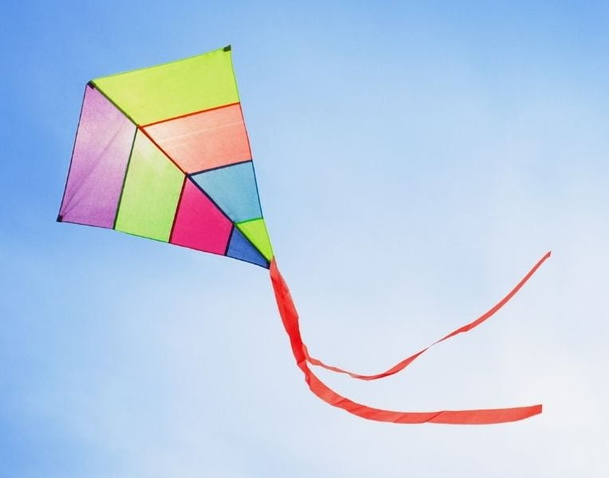
Що спільного між предметами?
Це літальні апарати і вони важче за повітря
Що дає можливість підніматися над землею і триматися в повітрі?
Основна причина - це рух повітря по відношенню до них.

Slide 10
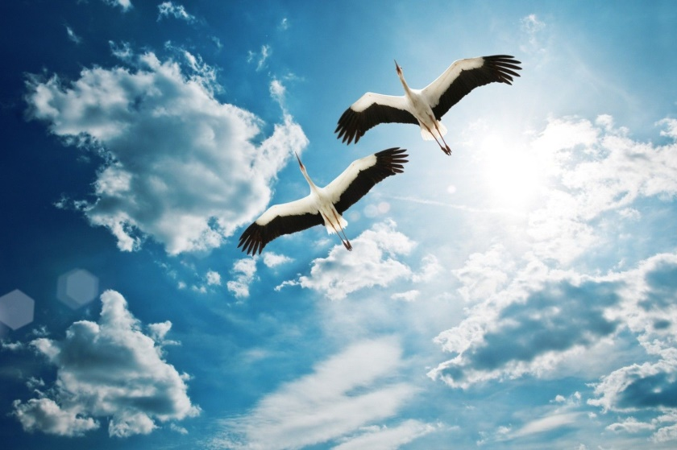
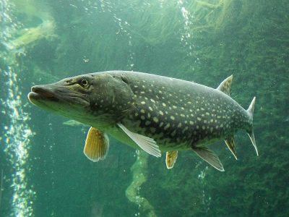
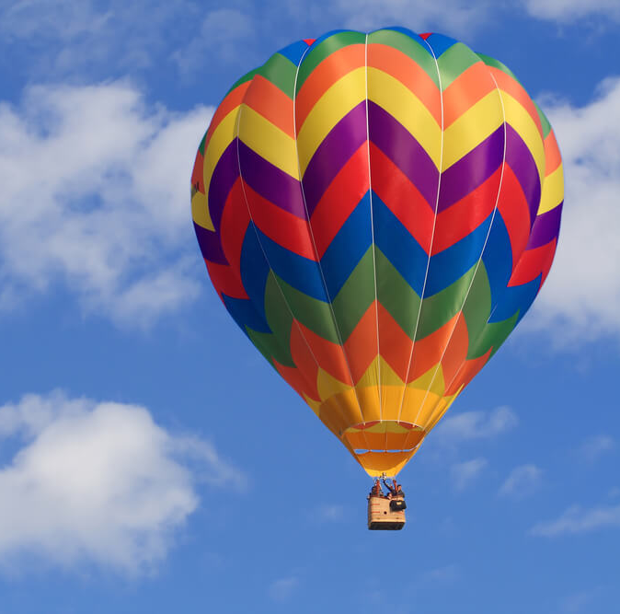
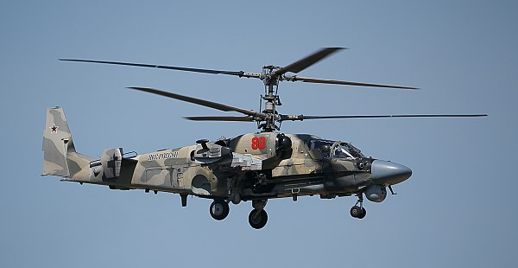
За світлинами досліди, чому кажуть:
«Потрібний, як повітря»
Без повітря ці об’єкти не могли б рухатися.

Slide 11
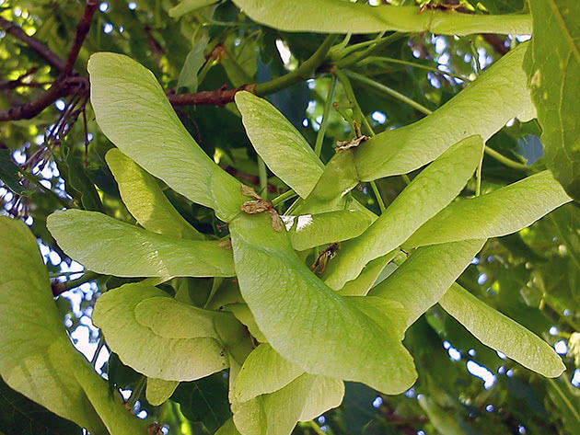
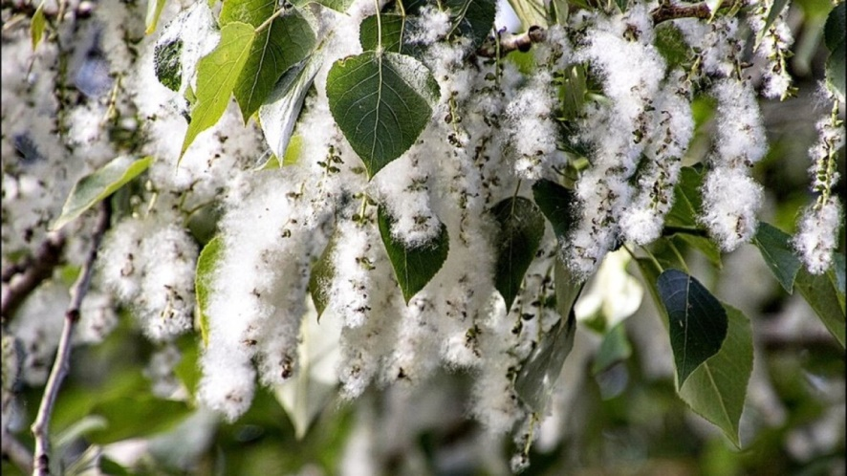
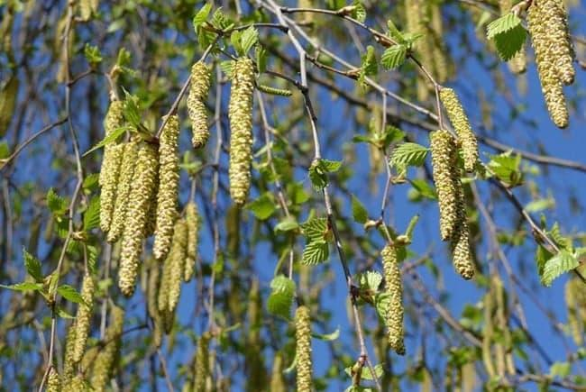
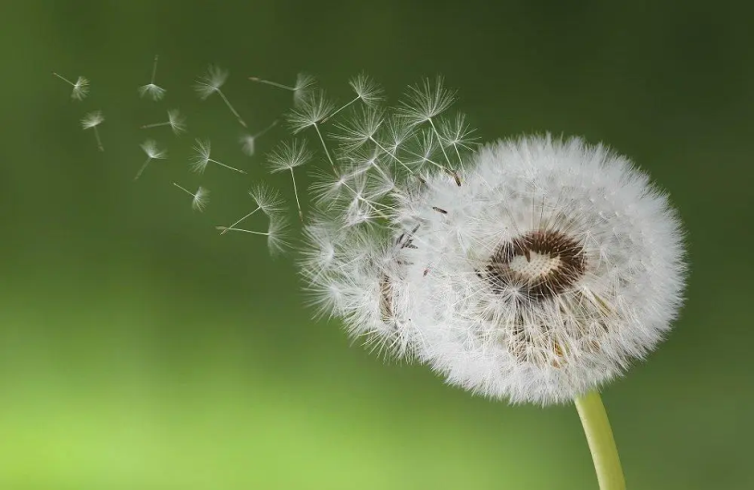
Розглянь малюнки. Розкажи, яке насіння вміє літати?
Доповни власними прикладами
Насіння тополі
Насіння берези
Насіння клена
Насіння кульбабки

Slide 12
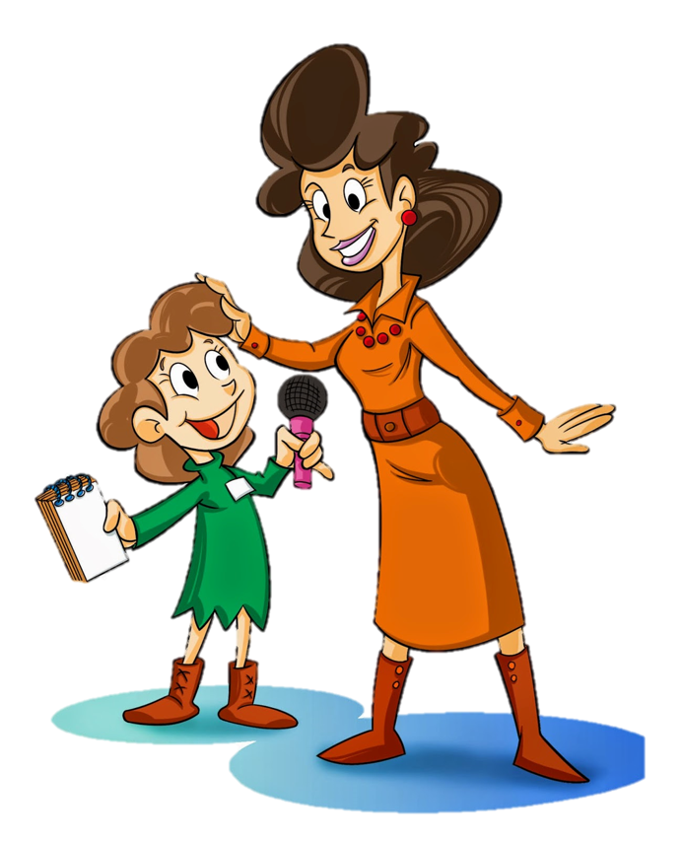
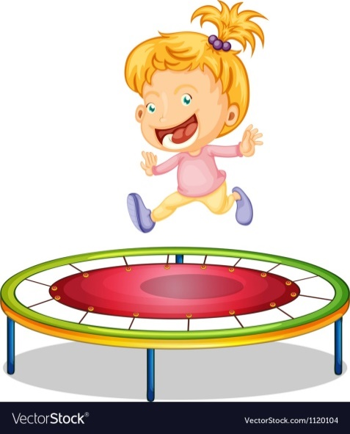
Вправа «Мікрофон»
До якої природи належать Сонце й повітря?
Які рослини нагадують тобі сонечко?
Чому іграшки, заповнені повітрям, не тонуть у воді?
Чи підстрибуватиме м’яч, у якому є дірка?
Чому на батуті високо підстрибують?
Чи сподобалось тобі проводити досліди?
Підручник.
Сторінка
51

Slide 13
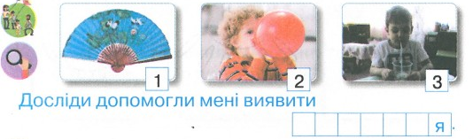
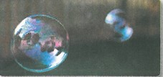
Робота в зошиті
Проведи досліди вдома. Що тобі вдалося виявити? Доповни речення.
Повітря
Познач, що міститься всередині мильної бульбашки?
Повітря
Мило
Сторінка
23 №6-7

Slide 14
Рефлексія. Вправа «Явища природи»
Підсумок уроку
Що тобі відомо про повітря?
Навіщо повітря живим організмам?
Що може статись, якщо повітря зникне?
Назви 3 факти про повітря, які ти дізнався.
Навіщо потрібні знання, здобуті сьогодні на уроці?
Опиши за допомогою явищ природи, що ти відчував(ла) сьогодні на уроці.
урок
зимно
дощило
вітряно
сонячно
спекотно

